Slide 1

Geschichte – und
Einführung in die Informatik
Nicht mit Erfindungen, sondern mit Verbesserungen macht man Vermögen
Henry Ford

Slide 2
https://ph-noe.zoom.us/j/99573205101?pwd=dnpnUm1jWHhodzRBMFBUVkhQclFKUT09

Slide 3
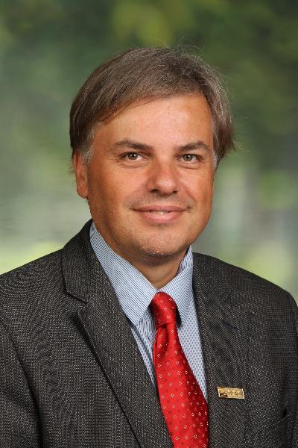
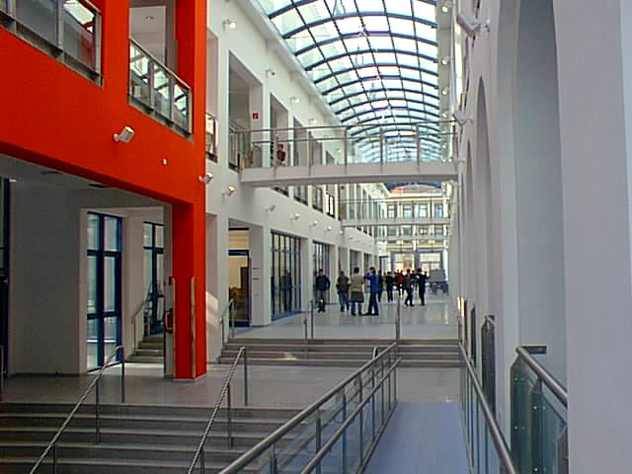
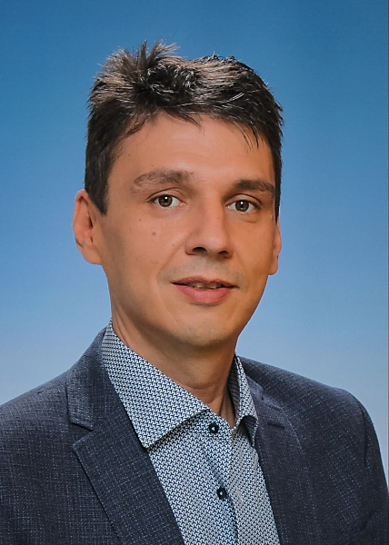

DI Christian Schöndorfer
Mag. Markus Gföhler

Slide 4
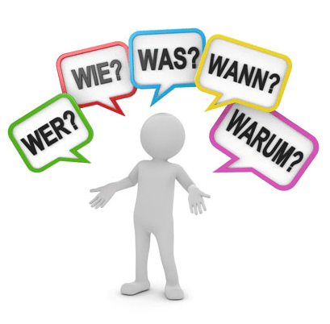
Zahlensysteme & Computer
Von der Information zur Informatik
Eine Prise Algebra
Gewürzt mit Theoretische Informatik - Light

Slide 5
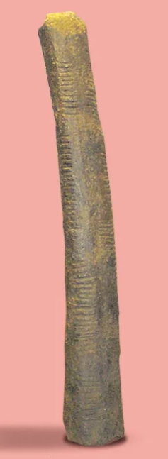
Teil I :: Zahlensysteme
Entwicklung von Zahlen + Zählen = Kulturleistung
Additive Zahlensysteme
Stellenbewertete Zahlensysteme
„größter Meilenstein“: Symbol für NULL
Alles begann mit Kerben
  Ishango-Knochen - Ca 22.000 Jahre alt
  Zeigt in 2ter Spalte alle Primzahlen von 1 bis 10
  Zeit in 3ter Spalte vielfache von 10 +/- 1
  -> Stellenwertsystem mit Basis 10 und 60

Slide 6
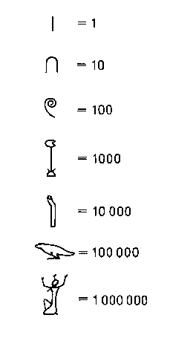
Zahlensysteme
Mit dem Aufstieg der Babylonier, Sumerer und Ägypter verfeinern sich die „mathematischen Methoden“
Ägypter entwickelten additives System
Um 3.000 v. Chr. wurden Grundrechnungsarten beherrscht
  Für die nächsten ca. 4.000 Jahre unverändert

Slide 7
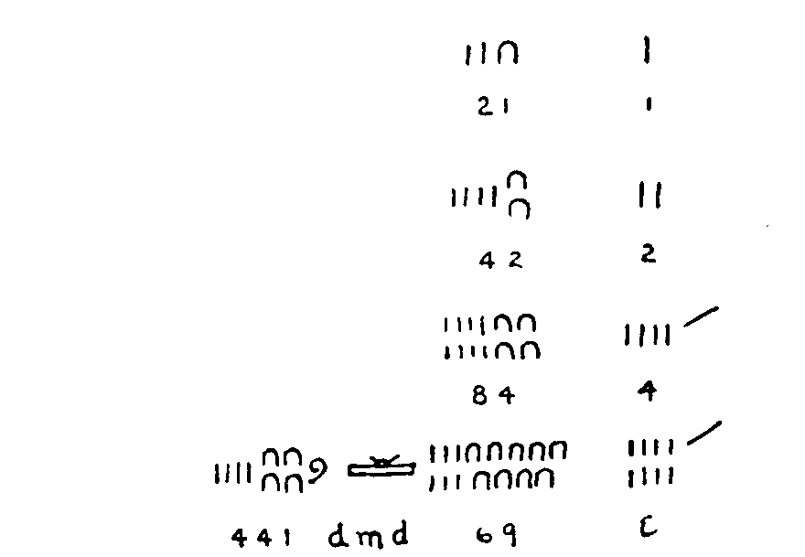

Zahlensysteme
Fallbeispiel: Multiplikation
  Verzehnfachung = nächsthöhere Zeichen wird dargestellt
  Verdoppelung = jedes Zeichen zweimal dargestellt
  Allgemeine Verdoppelung = Rückführung auf Verzehnfachung und Verdoppelung
  Berechnet wird 12x12
    12 kann als 8 + 4 dargestellt werden
    Wir benötigen das 4-fache von 12: 48
    Wir benötigen das 8-gache von 12: 96
    48 + 96 = 144

Slide 8
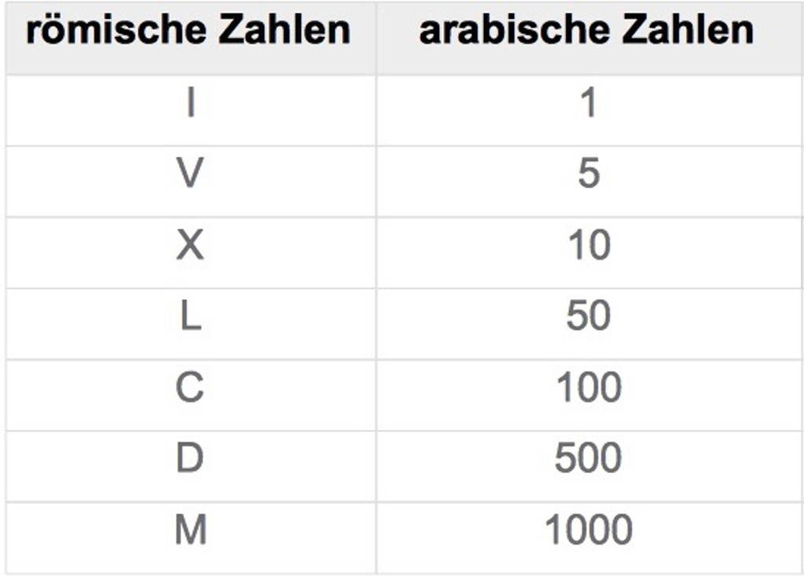
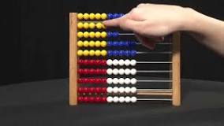
Zahlensysteme
Rechnen mit dem Abakus in Mathematik | Schülerlexikon | Lernhelfer

Slide 9
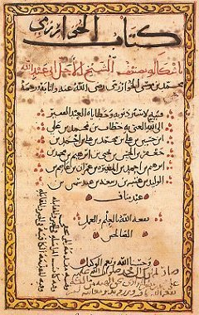
Zahlensysteme
Arabisches Zahlensystem ursprünglich in Indien entwickelt (ohne Symbol für „Null“)
820 n.Chr. durch AlChwarizmi als älteste bekannte Niederschrift publiziert
  Vermutl. 37 Kapitel
  Algebra, Astronomie
Im 12. Jahrundert lateinisiert -> Al Gorithmus
Problem der „0“ bleibt erhalten, in Italien beispielsweise aufgrund der Fälschbarkeit lange verboten
Ab 1700 in Klöstern als Standard etabliert
al-Chwarizmi – Wikipedia

Slide 10
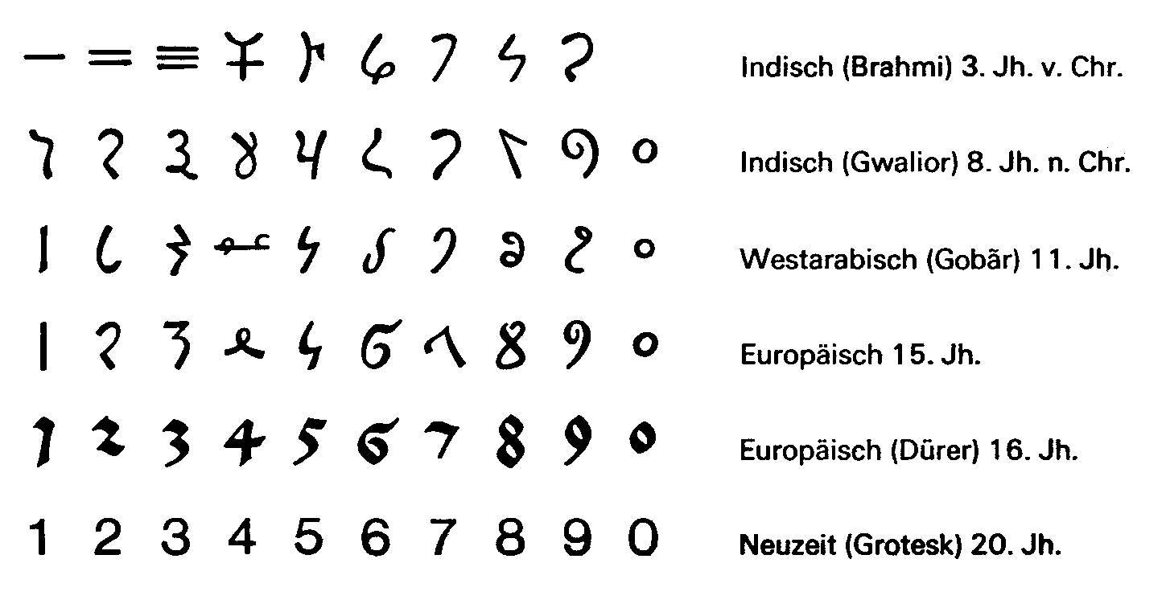
Zahlensysteme

Slide 11
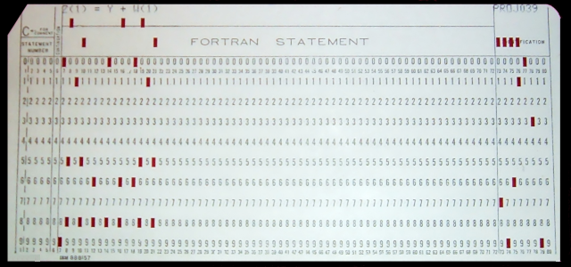
Zahlensysteme
1679 entwirft Gottfried Wilhelm Leibnitz das Binärsystem
0 + 0 = 0
0 + 1 = 1
1 + 0 = 1
1 + 1 = 0, 1 Übertrag
Was soll man mit dem Übertrag anfangen?

Slide 12
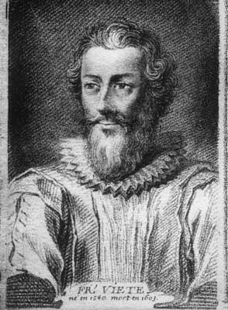
Ein erster Computer?
Reifezeit :: 16. Jhdt.
1580 entwickelte Vieta die These, dass für unbekannte Größen auch Variablen eingesetzt werden könnten : logistica speciosa und logistica numerosa
John Napier entwickelte 1614 Logarithmen und beschrieb in Rabdologia 1617 die Anwendung eines Dezimalpunktes bei arithmetischen Aufgaben
Edmund Gunter (1581 bis 1626) entwickelte einen Vorläufer der Rechenschieber
Needham begründet mit der Zusammenführung der Mathematik und Geometrie ab dem 16. Jhdt die Initialzündung der IT

Slide 13
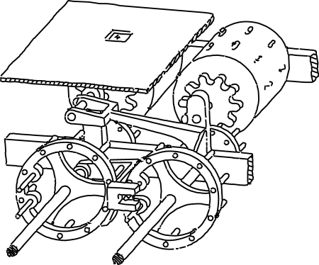
Ein erster Computer?
Wilhelm Schickard (1592 – 1635)
  Beschreibt in Briefen an Keppler eine Universalmaschine, die Addieren und Multiplizieren kann
  Geht im Dreißigjährigen Krieg „unter“
  Baupläne erst in den 50 Jahren gefunden und rekonstruiert

Slide 14
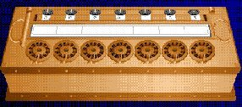
Ein erster Computer?
Blaise Pascal (1623 – 1662)
  Vater wurde von Kardinal Richelieu in die Normandie als Steuereintreiber „verbannt“
  Unterstützung durch seinen Sohn
  Problem: Übertrag = Alle Walzen müssen sich 1 Position weiterdrehen
  Nur Addition und Subtraktion möglich

Slide 15
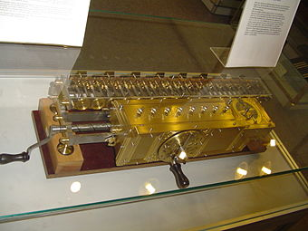
Ein erster Computer?
Gottfried Wilhelm Leibnitz (1646 – 1716)
  Leibnitzrad
  Funktionsweise eines Registers = Speichers = mit Feder vorgespanntem Wert
  Durch Tastendruck konnte dieser „automatisch“ addiert werden = Accumulator
  Multiplizieren = mehrmaliges Drehen
  1673 Mitglied in der Londoner Royal Society
Stepped reckoner - Wikipedia

Slide 16
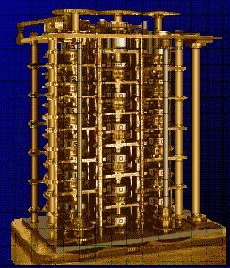
Ein erster Computer?
Charles Babbage (1791 – 1871)
  Lebensziel: automatische Generierung von Tabellen
  Fasziniert von x² + x + 41
    Konnte mechanisch gelöst werden, aber deutlich langsamer als händisch
    Eingabe über Lederriemen (vgl. Lochkarte)
    Differencial Engine sollte der Durchbruch werden, wurde aber von Newton „verteufelt“ und führte zum wissenschaftlichen Ruin

Slide 17
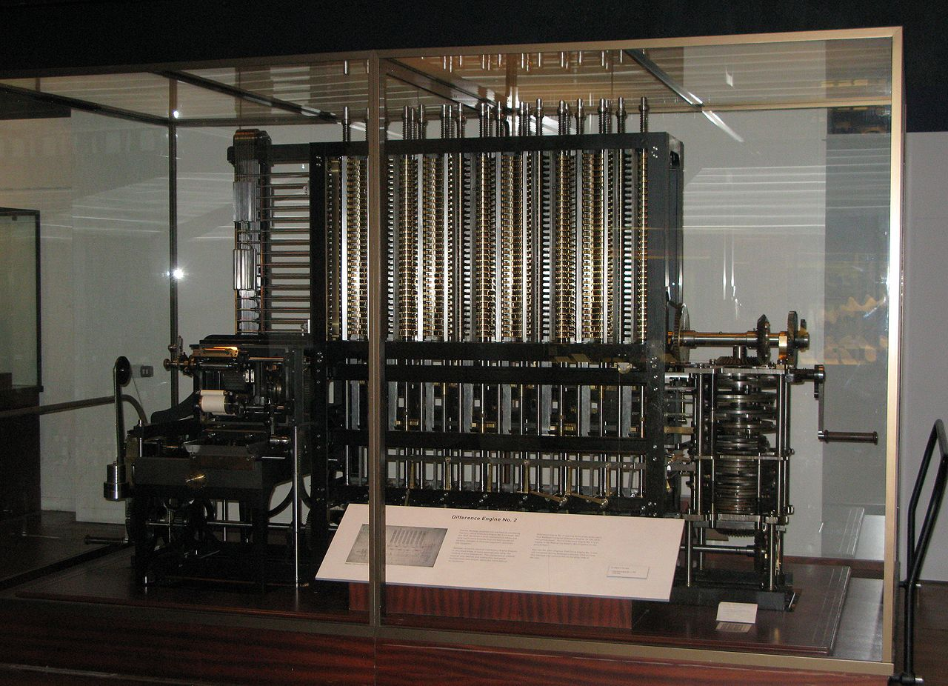
Ein erster Computer?
Pehr Georg Scheutz (1785 – 1873)
  War gelernter Drucker und damit feinmechanisch ausgebildet
  Gelingt Nachbau der Difference Engine
  Babbage erlebte die Maschine noch und wollte sie „verbessern“ -> Analytical Engine

Slide 18
Einschub
Problem der Exaktheit von Tabellenbüchern
Durch die Erkenntnisse von Weierstrass (1815 – 1897) konnte man Polynome durch Differenztabellen darstellen
 | N | N² + N + 41 | D1 | D2
 | 0 | 41
 | 1 | 43 | 2
 | 2 | 47 | 4 | 2
 | 3 | 53 | 6 | 2
 | 4 | 61 | 8 | 2
 | 5 | 71 | 10 | 2
 | 6 | 83 | 12 | 2
 | 7 | 97 | 14 | 2
 | 8 | 113 | 16 | 2
 | 9 | 131 | 18 | 2

Slide 19
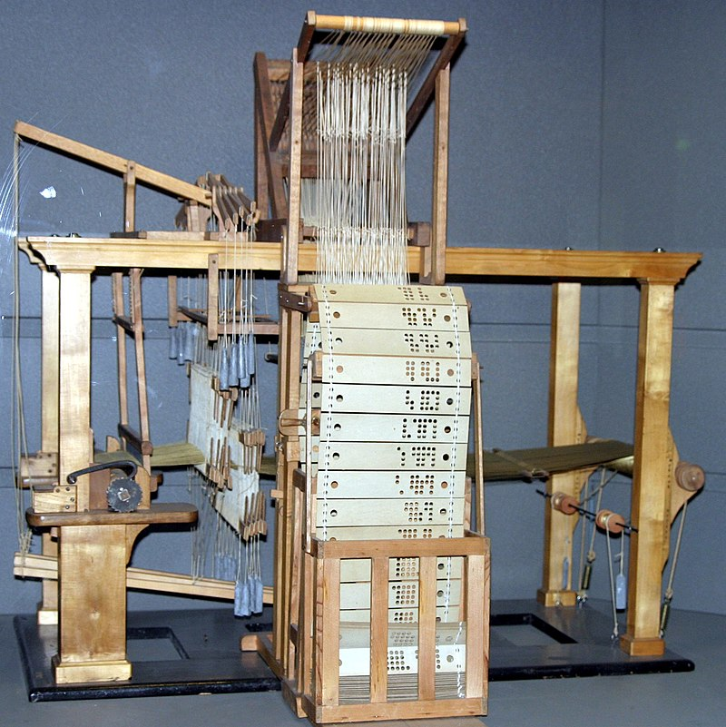
Einschub
Joseph Marie Jacquard (1792 – 1834)
  Weber
  Erster „Cyberterrorist“
  Problem: regelmäßiges Muster
  Um 1812 ca. 11.000 Jacquard Webstühle
  Programmierung mit Lederriemen
  Baud-Rate

Slide 20
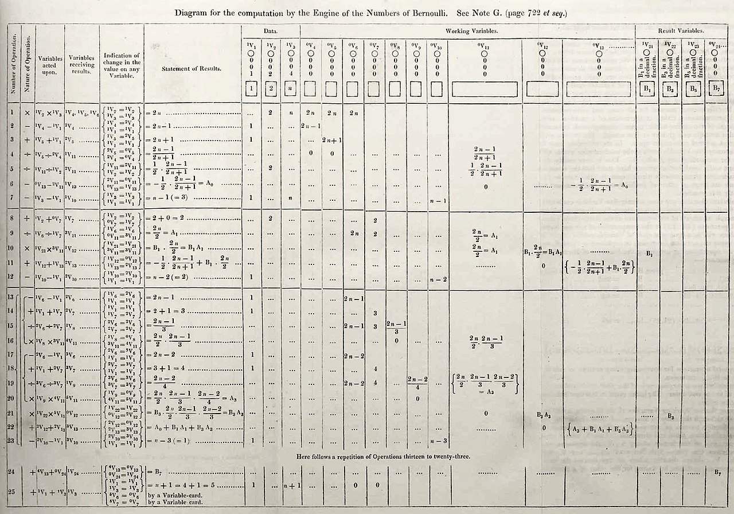
Ein erster Computer – JA!
Lady Lovelance (Tocher von Lord Byron) galt auch als die Geliebte von Babbage (durch Ms. DeMorgan zusammengebracht !)
Lady Ada Lovelance (Tochter von Lord Bayron, 1815 - 1852)
  Verbindung von Lederriemen
  Endlosschleife
  Übersetzung der „Betriebsanleitung“ der Webstühle
  Erstes (theoretisches) Programm:
    Folge von Bernoulli-Zahlen
  Lady Lovelance galt auch als die Geliebte von Babbage (durch Ms. DeMorgan zusammengebracht !)
  Babbage und Lady Lovelance gelten heute als die Begründer der modernen IT

Slide 21
Einschub
In den Notes schreibt Lovelace 1843: „Die Maschine kann [nur] das tun, was wir ihr zu befehlen vermögen, sie kann der [Anm. d. Ü.: gemeint unserer] Analyse folgen. Sie hat jedoch keine Fähigkeit zur Erkenntnis analytischer Verhältnisse oder Wahrheiten.“ Umgangssprachlich postuliert Lovelace hier, dass eine Maschine im Gegensatz zum menschlichen Geist keine Fähigkeit zur Intuition habe und daher nicht zu eigener Erkenntnis befähigt sei.
Alan Turing geht in seinem Artikel Computing Machinery and Intelligence aus dem Jahr 1950 auf diesen Einwand als „Lady Lovelace’s Objection“ ein. Die These (und Turings Widerspruch dagegen) ist seitdem immer wieder Gegenstand von Debatten sowohl in der Informatik als auch in der Philosophie.

Slide 22
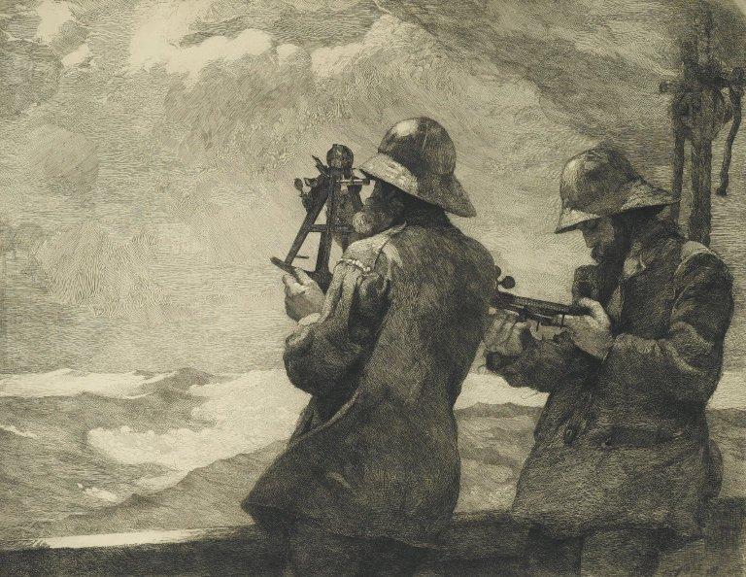
Konkrete Anwendungsfelder?
Problem der Longitude
  Komplexe Tabellenbücher notwendig
  Isaac Newton stellttheoretischen Grundlagen zur Berechnung der Mondbahn vor
  1746 veröffentlicht Euler ein erstes Tabellenbuch
  1767 im Nautical Almanac von der Royal Navy anerkannt
  Genauigkeit = Genauigkeit von Logarithmustabellen

Slide 23
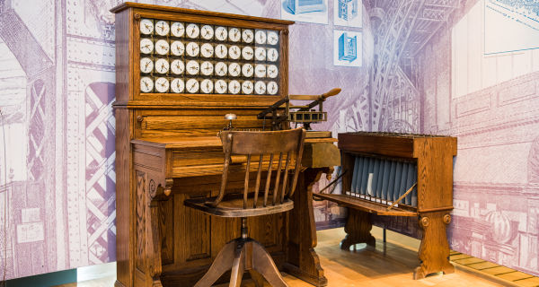
Konkrete Anwendungsfelder?
1880 erste große Volkszählung in den USA
  Hermann Hollerith (1860 – 1929)
    Tabulating Machine Company (1911).
  John Shaw Billings (1839 – 1913)
  Beide mit der Auswertung betraut
  Prinzip der Lochkarte
    Bei geschlossenem „Loch“ Zähler+1
    Größe entsprach 1 US$

Slide 24
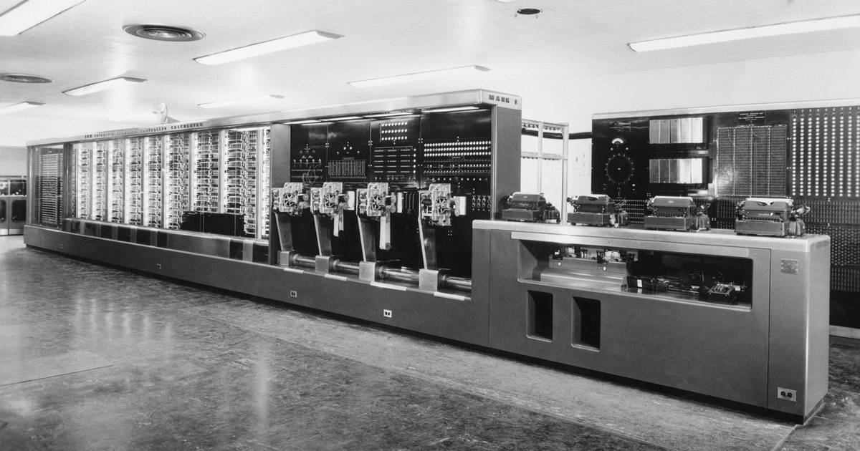
Zurück zum Computer
Howard Aiken (1900 – 1973)
  Weiterentwicklung der IBM – Zählmaschinen durch
    Behandlung von positiven und negativen Zahlen
    Abarbeitung mehrerer Funktionen muss möglich sein
    Vollständig automatische Abläufe
    Keine menschlichen Eingriffe
1939 wurden diese Ideen von Aiken gemeinsam mit IBM umgesetzt,
1944 konnte dann das erste Ergebnis präsentiert werden :
  Der IBM Automatic Secquence Controlled Calculator wurde präsentiert, der MARK I.

Slide 25
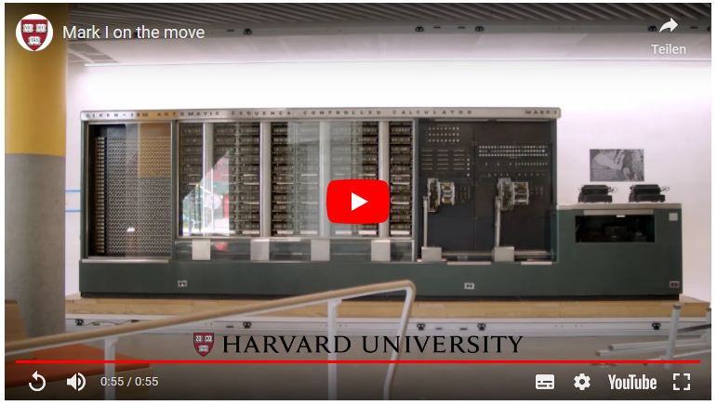
MARK I
Prinzipiell der Nachbau der Analytical Engine
  72 Zähler zu 23 Stellen + Vorzeichen
  60 Register
  6 Sekunden dauert die Multiplikation
  12 Sekunden die Division
  Sinus und Logarithmus waren implementiert
  Only six electronic digital computers would be required to satisfy the computing needs of the entire United States.

Slide 26
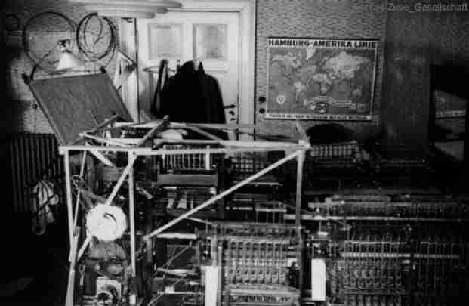
Und in Europa?
Karl Zuse (1910 – 1995)
  1936 in elterlicher Wohnung erstes rein mechanisches Rechenwerk
  Verwendete Binärsystem
  Ab Z2 Relais im Einsatz
  Z3 sollte in der Vererbungslehre eingesetzt werden
  Nur Z4 überlebte (war bis 1950 an ETH im Einsatz)
    Erster programmierbarer Rechner

Slide 27
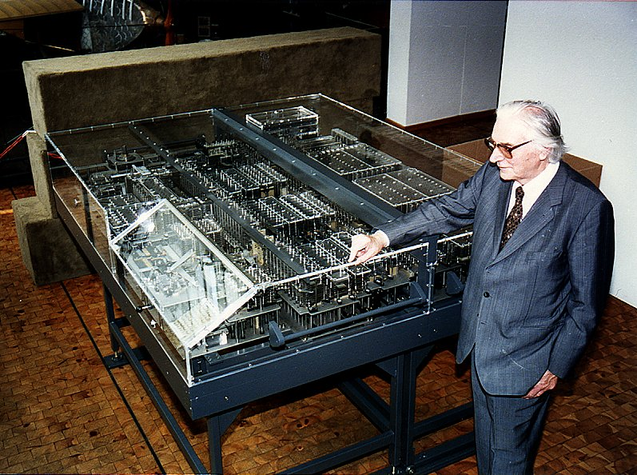
Und in Europa?
1989 wurde anlässlich 50 Jahre Z4 dieser im deutschen Museum nachgebaut
Z4 bis 1960 für ballistische Berechnungen im Einsatz
Z4 sollte mit „Plankalkül“ betrieben werden

Slide 28
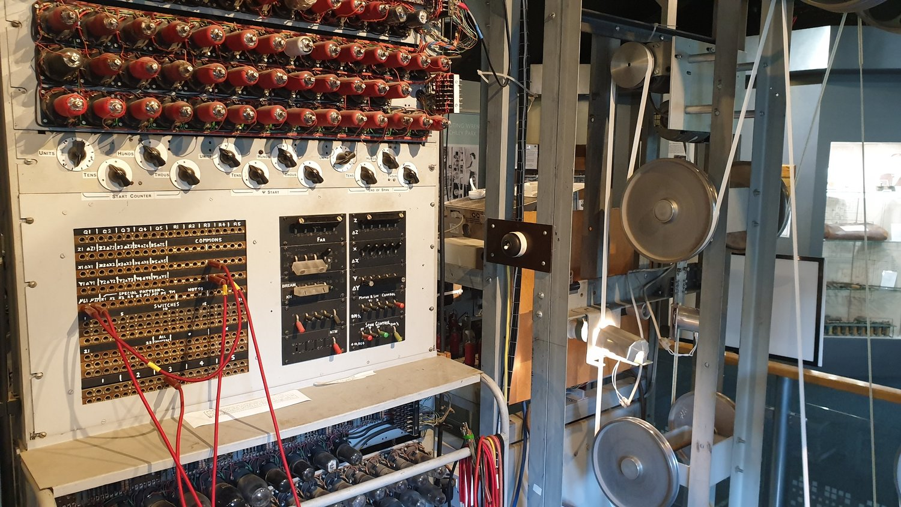
Colossus

Slide 29
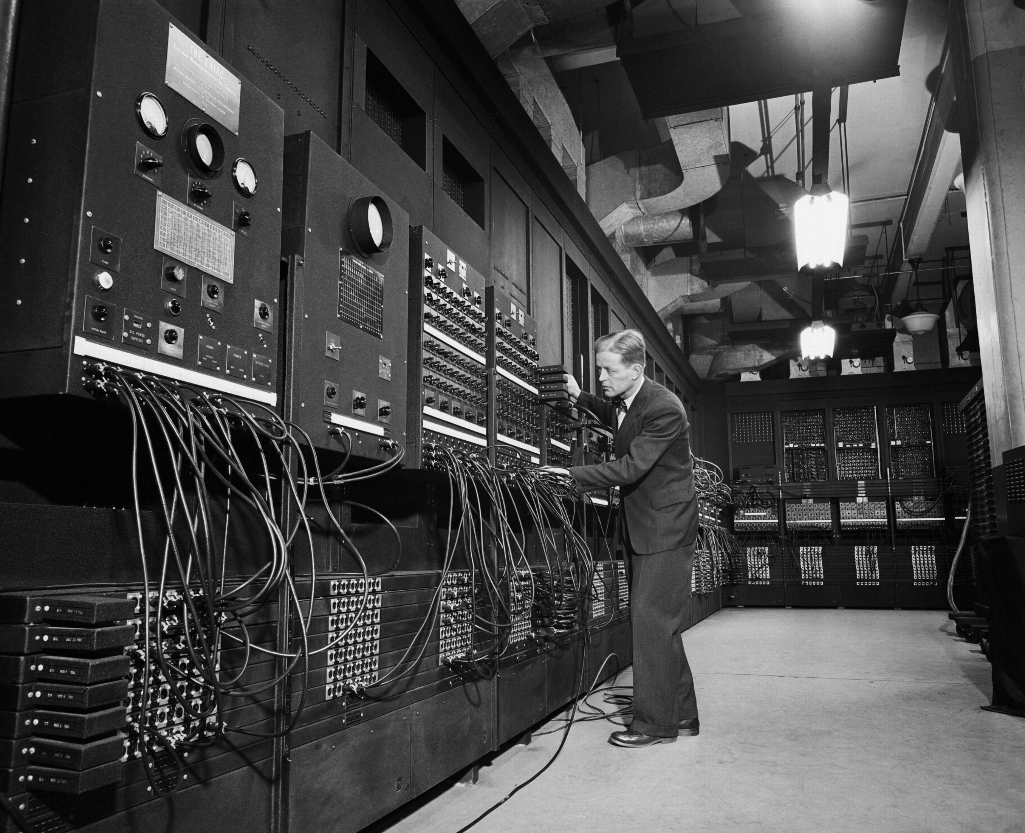
Weitere Meilensteine
ENIAC
  Nachfolger von MARK I
  500x schneller
  Turing-universal
  Erster kommerziell erfolgreicher Rechner (für Militärs)
  Erster Rechner mit expliziter Starteinrichtung für Flip-Flop Steuerung

Slide 30
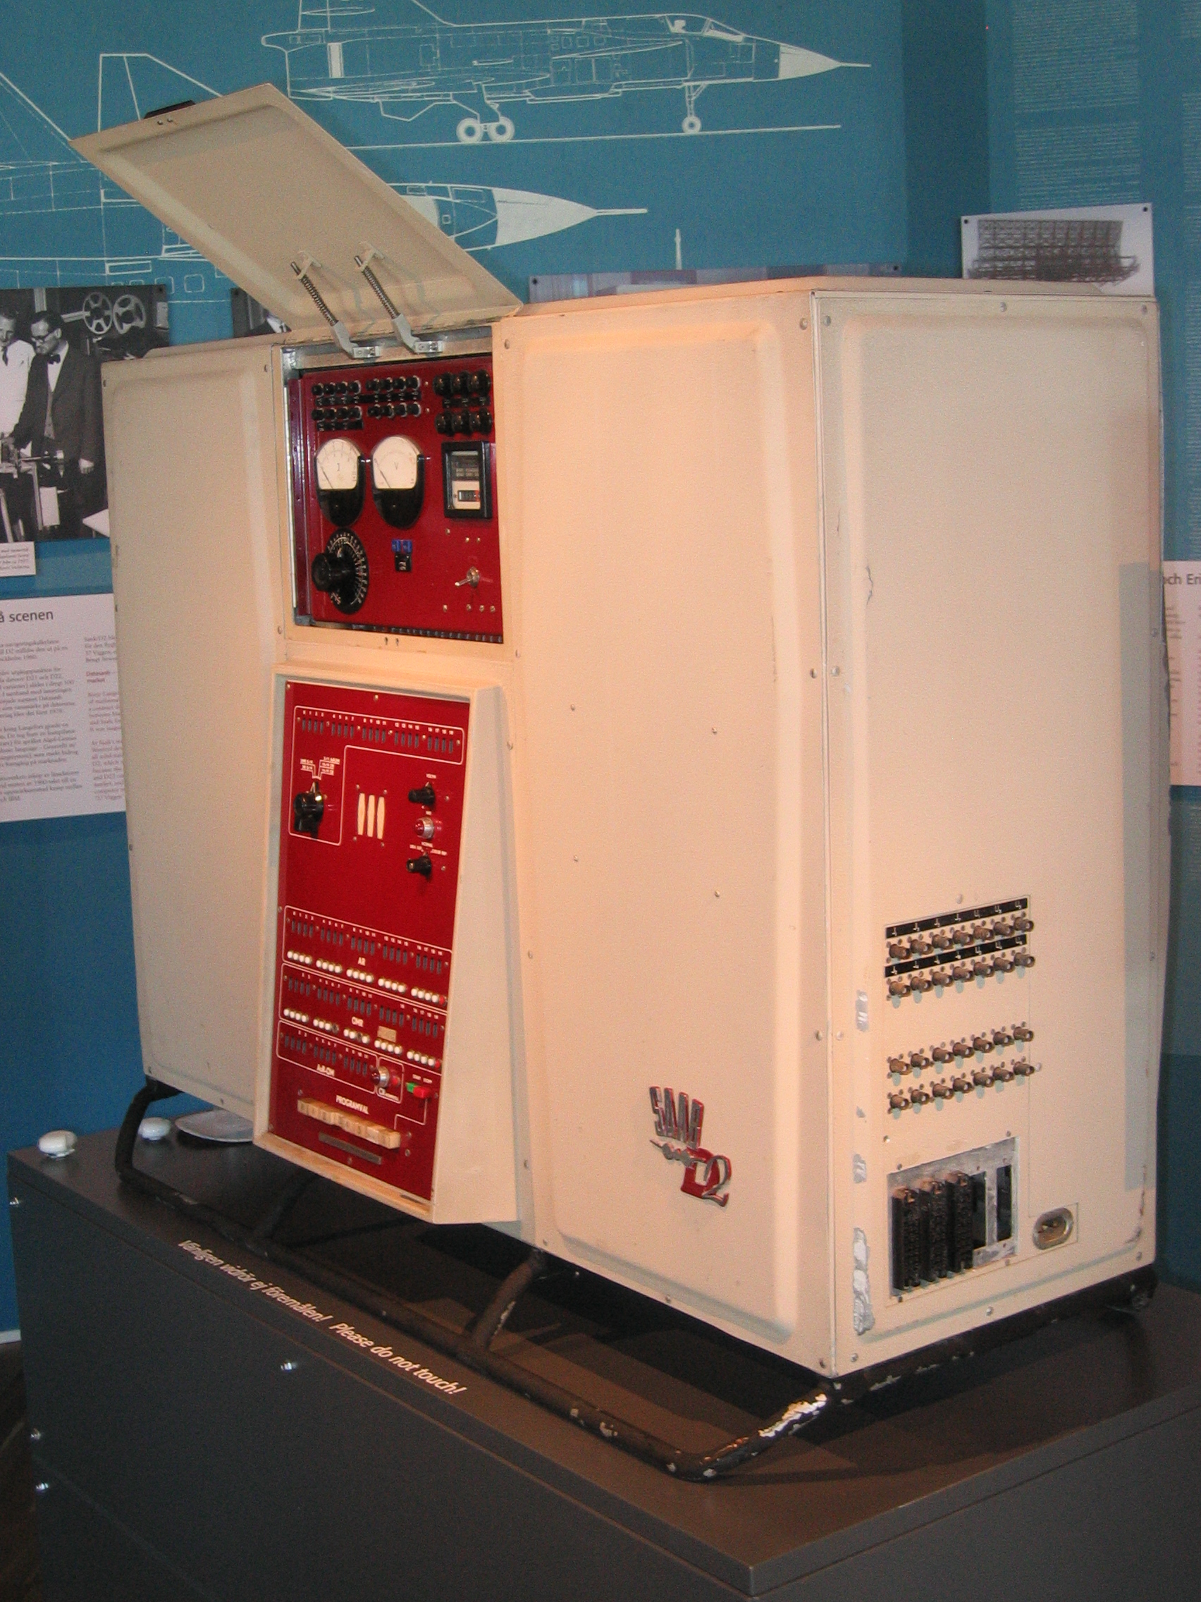
Weitere Meilensteine
Howard Aiken
  Gründete IT Labors in Haward
  Claude Shannon einer der ersten Absolventen
  1955 wurden 88 Rechner verkauft
  1964 wurden 334 Rechner verkauft

Slide 31
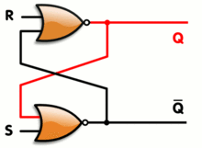
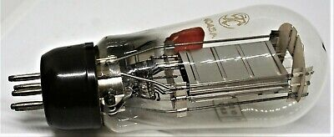
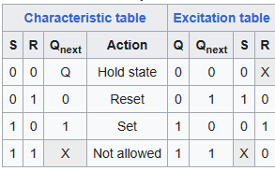
Blick in die Röhre
Meilenstein 1: Elektronenröhre
Meilenstein 2: Synchroner Systemtakt
Aber: rund 18.000 Röhren mit 100.000 Impulsen pro Sekunde
Accumulatoren mit röhrenbasierten Flip-Flops

Slide 32
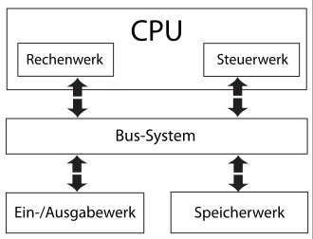
Die Notwendigkeit einer Architektur
Jon von Neumann
  1945 Edvac: Electronic Discrete Variabel Calculator
  Zentrale arithmetisch Einheit wird durch die zentrale Steuereinheit „programmiert“
  Eingabe- und Ausgabeeinheit
  Zentrales Bussystem
    => von Neumann-Flaschenhals

Slide 33
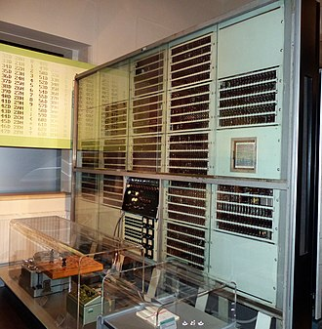
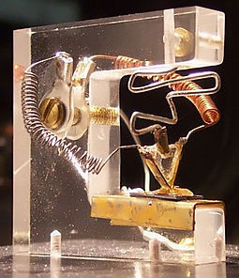
Die Revolution :: Der Transistor
1947 durch Wiliam Shockley, Walter Brattain entwickelt
  kleinere Bauweise
  weniger Stromverbrauch
  schneller
  leichter zu kühlen
2. Computergeneration begründet
  Erster rein tranistorbetriebener Rechner: „Mailüfterl“ von Kurt Zemanek
  Systemtakt wurde über Telefon übertragen
  1958 wurde PZ 5073548261 bestätigt.

Slide 34
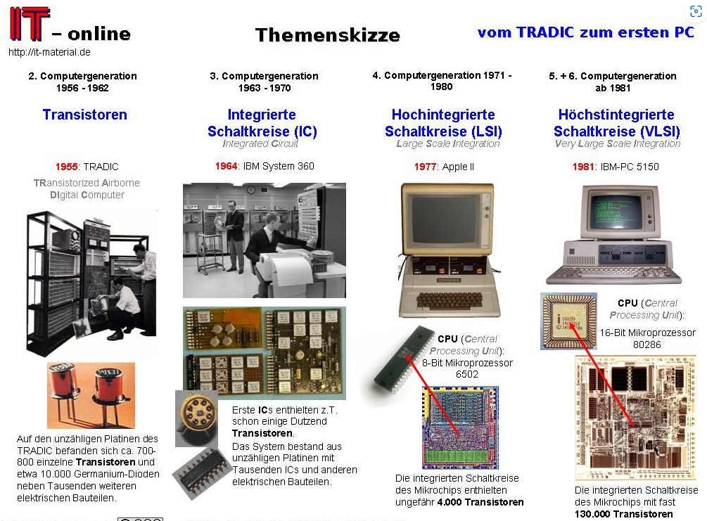

Slide 35
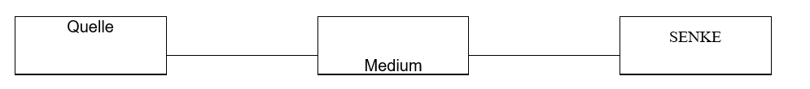
Teil II : Von der Information zur Informatik
„Informatik“ erstmals 1962 von Philippe Dreyfus verwendet
„Information“ 1948 von Claude Shannon formuliert
Problem: Systemzustand erfassen
  Aussagen über ein Gesamtsystem durch Erwartungswerte
  Wissensverlust beim Übergang von Einzeldaten zu Mittelwerten
  Entropie (Clerk Maxwell & Ludwig Bolzmann)

Slide 36
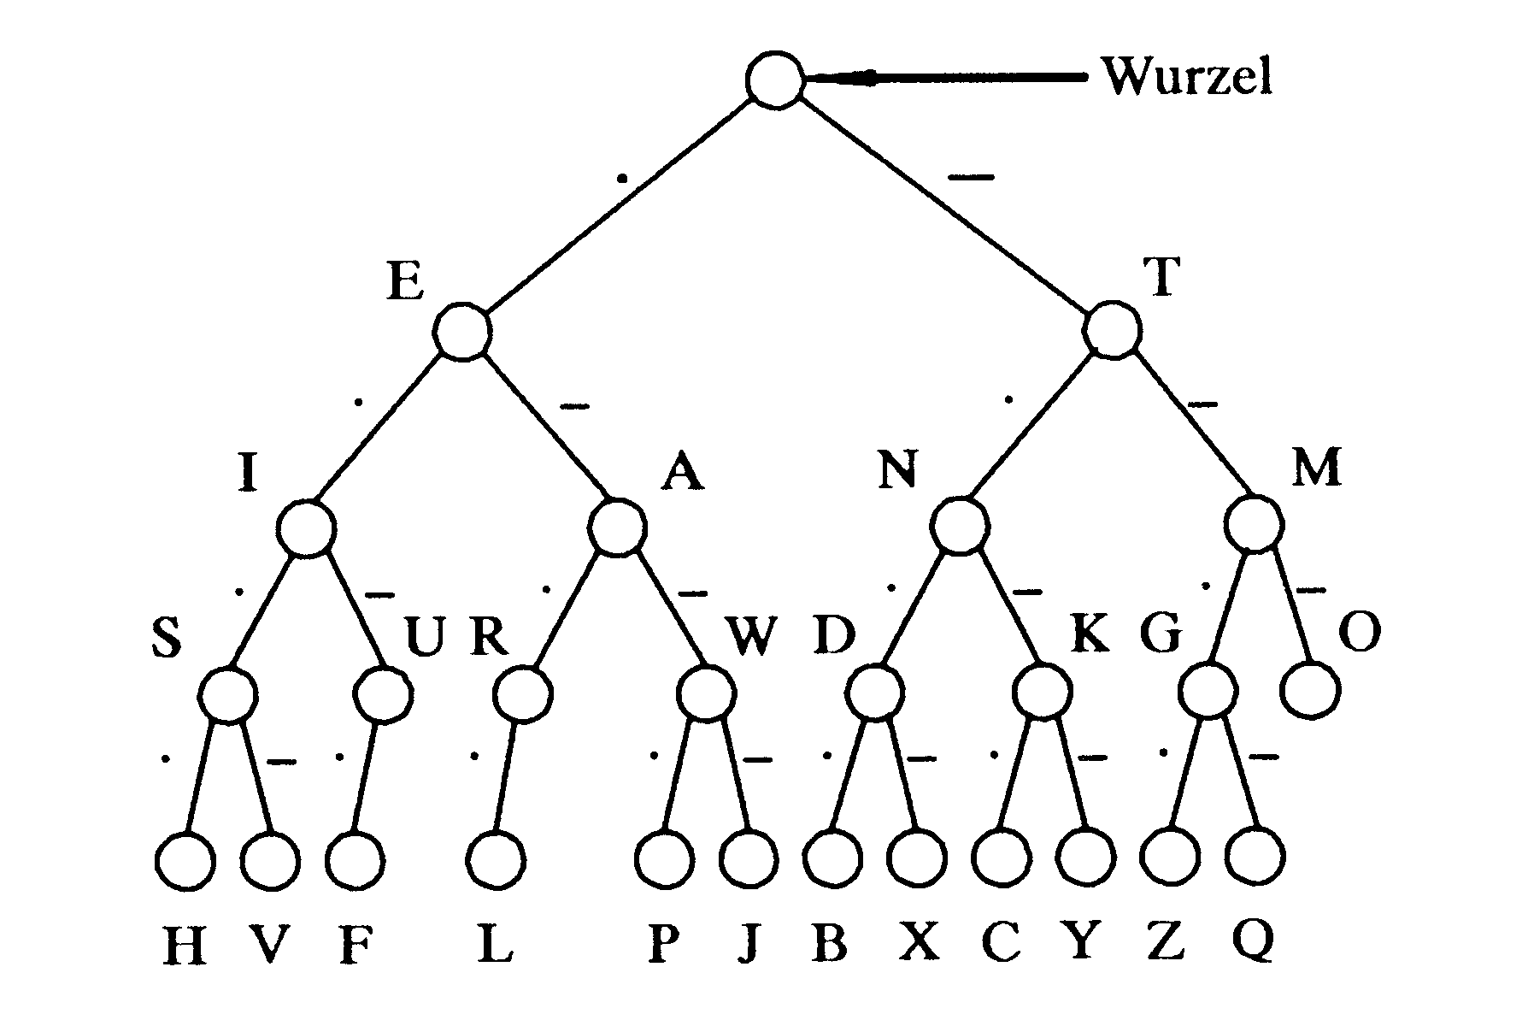
Codierung
Abbildung von einer Sprache auf eine andere Sprache.
  So entstehen neue „Worte“ -> Menge aller Worte bilden „Code“
  Fehlerkennende Codes
  Fehlerkorrigierende Codes

Slide 37
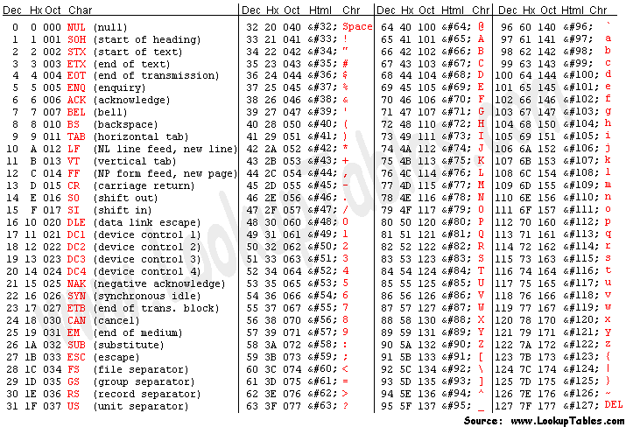
Codierung
ASCII Code .. American Standard Code for Interchange
UNICode inc. Sonderzeichen

Slide 38
Codierungstheorie
Informationsgehalt einer Nachricht
  Soll nicht vom Code abhängen
  Soll nur von der Sendewahrscheinlichkeit abhängen
  Häufig gesendete Zeichen haben kleinen Informationsgehalt
  Oftmals gesendete Zeichen haben hohen Informationsgehalt
  Informationsgehalt entspricht Reziprokwert der Wahrscheinlichkeit
  f(1/p)
  Informationsgehalt einer Nachricht = Summe der einzelnen Informationsgehalte
  Vorausgesetzt Unabhängigkeit, dann gilt: f(x) + f(y) = f(xy)
    Wird durch Logarithmus gewährleistet

Slide 39
Codierungstheorie
Informationsgehalt h = ld ( 1/p) [BIT]
Entropie = mittlerer Informationsgehalt
  h_{i} = Informationsgehalt
  p_{i} = Auftrittswahrscheinlichkeit

Slide 40
Codierungstheorie
Mittlere Wortlänge eines Codes
  Mit Auftrittswahrscheinlichkeit gewichtete Summer der Länger der einzelnen Codewörter
  Hängt von der Codierung ab
  Differenz zwischen mittlerer Wortlänge und Informationsgehalt = Redundanz
    R = L – H
  Huffman – Code
    Baumstruktur
    Benötigt kein Trennzeichen (wie Morsecode)
    Minimale Redundanz garantiert

Slide 41
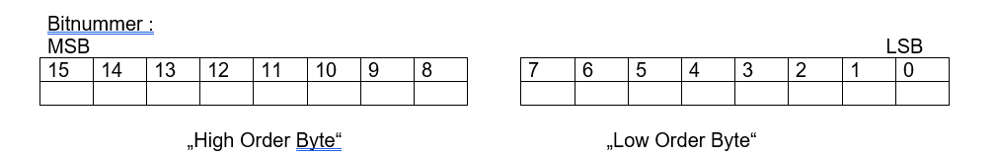
Zahlendarstellung
Vorzeichen + Betrag (MSB)
  Meist 2 Byte, Integerzahlen
  - 32768 … + 32769

Slide 42
Zahlendarstellung
Zur Zahl wird Exzess addiert, sodass diese „positiv“ wird.
  Exzess entspricht dem Betrag der kleinsten negativen Zahl
  Exzess muss bei Rechenoperationen berücksichtigt werden!
Einerkomplement
  Eine negative Zahl unterscheidet sich von einer positiven Zahl durch die Invertierung von 0 und 1
Zweierkomplement
  Einerkomplement + 1
  Subtraktion = Addition mit Komplementwert

Slide 43
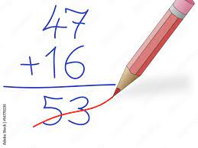
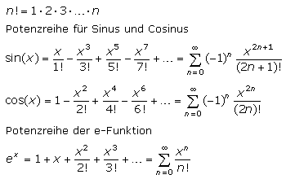
Zahlendarstellung
Gleitkommadarstellung
  Position des Kommas „separat“ dargestellt
  Gespeichert wird Exponent und Mantisse
  Normalisierung notwendig
    235 . 10⁻⁷ = 2350 . 10⁻⁸ = 23,5 . 10⁻⁶
    Erste Nachkommastelle muss ungleich 0 sein.
  Problem: Länge der Mantisse bestimmt die Rechengenauigkeit
    Mit m Bits lassen sich m / ld(10) Dezimalziffern darstellen

Slide 44
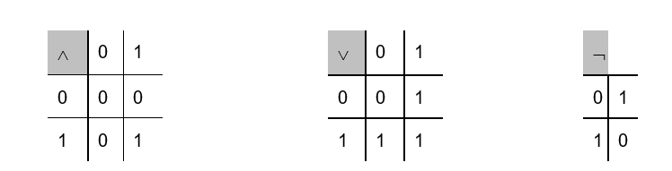
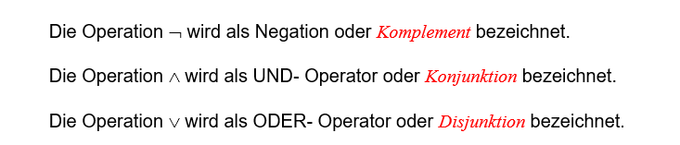
Teil III :: Algebra
1847 : Algebra der Logik, George Boole

Slide 45
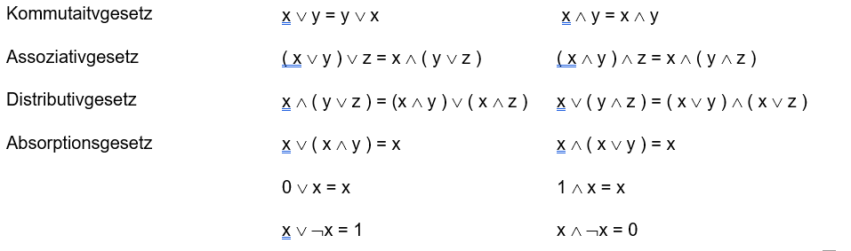
Boole‘sche Algebra
De Morgansche Gesetze :
¬ ( x ∨ y ) = ¬ x ∧ ¬ y
¬ ( x ∧ y ) = ¬ x ∨ ¬ y

Slide 46
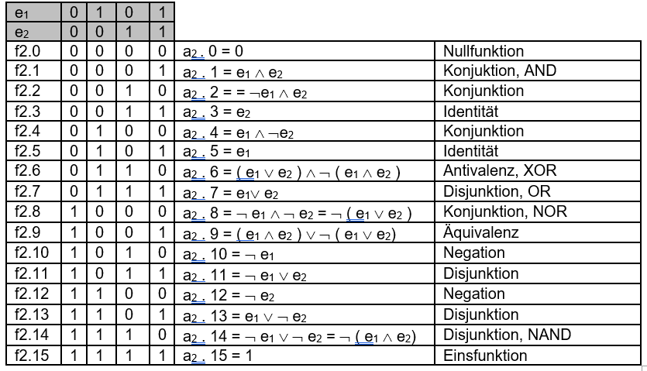
Boole‘sche Algebra

Slide 47
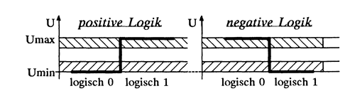
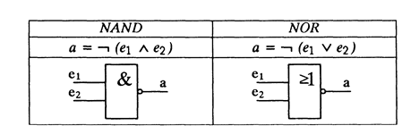
Logische Gatter

Slide 48
Logische Gatter
Fan out : gibt an, wieviele Gattereingänge an einen Gatterausgang angeschlossen werden können
Power dispatch : Angaben über Verlustleistung
Propagation delay : Zeitspanne vom Anlegen eines stabilen Eingangssignals bis zum stabilen Reagieren des Ausgangs
Nachfolgend seien die wichtigsten Logikfamilien übersichtshalber zusammengestellt :
TTL Transistor – Transistor Logic
ECL Emitter coupled Logic
MOS Metal-oxide Semiconductor
CMOS Complementary MOS

Slide 49
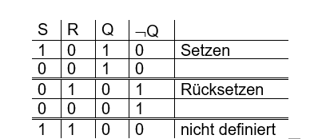
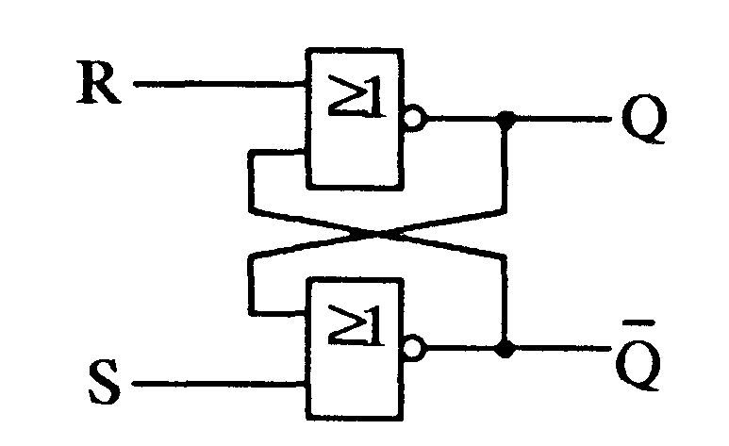


Sequentielle Logik
RS – Flip Flop
  Set – Eingang
  Rest – Eingang
  Aufbau via NOR-Gatter
  Startzustand: Setzen: (S = 1)

Slide 50


N * FF = Register
Kombination mehrerer Flip-Flop = Register

Slide 51


MOSFET
1959 in Bell Labs entwickelt
2012 5.000.000.000 Mosfet auf einem Chip

Slide 52




CPU

Slide 53



Maschinensprache

Slide 54

LEX & YACC
Assemblercode „unzumutbar“
Lexikalische Analyse: LEX
  Zerlegung in Token
Syntaxanalyse: YACC
  Syntaktische Korrektheit der Token
Semantische Analyse
  Beispiel Korrekter Datentyp

Slide 55
Teil IV :: Theoretische Informatik
Deterministischer Algorithmus
  was zu geschehen hat ( Operation )
  womit etwas zu geschehen hat ( Operand )
  wie es weiter gehen soll ( Fortsetzung )
Determinierter Algorithmus
  Wiederholte Abarbeitung liefert gleiches Ergebnis
Rekursive Algorithmen
  Gem. Peano : Addition, Multiplikation, Potenzieren
Komplexität & Aufwandsverhalten von Algorithmen
  10tes Hilbert‘sches Problem: Diophantische Gleichungen
  Springerproblem: NP Vollständig, Backtracking

Slide 56

Turingmaschinen
Reines Gedankenexperiment
  Steuereinheit
  Lesekopf
  Unendliches Arbeitsband
  in jeder Zelle des Bandes steht genau ein Zeichen eines Alphabets T - des Bandalphabetes
  T enthält ein ausgezeichnetes Zeichen, das Leerzeichen, das hier mir $ bezeichnet werden soll
  zu jedem Zeitpunkt enthalten „fast alle“ Zellen des Bandes das Zeichen $, nur endlich viele andere Zellen enthalten ein anderes Zeichen
  die Steuereinheit der Maschine befindet sich stets in einem wohldefinierten Zustand, der aus einer endlichen Zustandsmenge Z stammt, Z enthält einen Anfangszustand Ζ₀
  die möglichen Bewegungen des Schreib/Lesekopfes sind
    eine Zelle nach rechts rücken – symbolisiert durch R
    eine Zelle nach links rücken – symbolisiert durch L
    keine Bewegung – symbolisiert durch N

Slide 57
Turingmaschinen
Eine Turing Maschine arbeitet nun eine Folge von Einzelschritten ab, wobei ein Einzelschritt wie folgt beschrieben werden kann :
In Abhängigkeit vom Zustand der Steuereinheit und vom gelesenen Zeichen ( d.h. vom Zeichen in der Zelle, über das sich der Kopf bewegt ) wird ein Zeichen auf das Band geschrieben ( ACHTUNG : das aktuelle Zeichen wird überschrieben ) ,
Die Steuereinheit geht in einen neuen Zustand über, und der Kopf führt eine Bewegung R,L oder N aus.
Mathematisch lässt sich diese Arbeitsweise wie folgt definieren :
δ:= Γ × Ζ→ Γ × Ζ ×⎨ L, R, N ⎬
Jedem Paar aus ( gelesenen ) Zeichen und Zustand wird ein Trippel aus geschriebenem Zeichen, neuem Zeichen und Kopfbewegung zugeordnet.
Wenn δ(a,z) = (a,z,N) gilt, so sagt man, dass die Maschine stoppt, wenn sie im Zustand z das Zeichen a ließt. Wenn für einen Zustand z δ(a,z) = (a,z,N) für alle a ε Γ gilt, so heißt z Endzustand oder Stoppzustand der Turing Maschine.

Slide 58

Turingmaschinen

Slide 59
Turingmaschinen
(Σ,Γ , Z, z₀,Z_{A},Z_{E},δ) mit
Σ ... Eingabealphabet, $ ∉ Σ
Γ⊇ Σ ∪ { $ } ist das Bandalphabet
Z ist die Zustandsmenge
z₀ ∈ Z ist der Anfangszustand
Z_{E} ⊆ Z ist die Menge der Endzustände
Z_{A} ⊆ Z ist die Menge der akzeptierten Zustände
δ : Γ × Γ →Γ × Z × {L, R, N } ist die Zustandsüberführungsfunktion

Slide 60

Turingmaschinen
Eine Turingmaschine soll die Sprache L = {0^{n}1^{m}, n,m >=0 } akzeptieren.
Die Sprache L(M)= {0^{n}1^{m}, n,m >=0 } ist also entscheidbar, denn es konnte eine Turing Maschine M gefunden und konstruiert werden, außerdem hält der Akzeptor auf allen Eingaben.
-> Halteproblem ist nicht entscheidbar

Slide 61

Formale Sprachen
Eigentliches Ziel: „natürlichsprachige“ Systeme
Künstliche Sprachen
  Mit formaler Grammatik
  DEA akzeptiert formale Sprache
Operationen auf formale Sprachen
  Vereinigung
  Durchschnitt
  Differenz
  Konkatenation
  Kleenesche Hülle (bel. Konkatenation)

Slide 62

Chomsky Hierarchie
Zur Wiederholung:
  Grammatik = Symbole + Regeln, die neue Symbole generieren
  Symbole = Nichtterminierend und Terminierend
  Produktionsregel legt fest, wie neue Zeichen entstehen können
Einschränkung der Produktionsregeln = Chomsky Hierarchie
  Typ0: keinerlei Einschränkungen,
    aus jedem Wort kann ein beliebiges anderes Wort entstehen
    Erzeugt rekursiv aufzählbare Sprachen
  Typ1: kontextsensitiv
    Längenbeschränkung , kontextsensitiv
  Typ2
    Terminalsymbole, kontextfrei
  Typ3:
    Reguläre Grammatik -> erzeugen reguläre Sprachen
    Werden von DEA akzeptiert

Slide 63

procedure gibErgebnis(var ergebnis : real);
procedure einfach(var x,y,z:integer);
procedure komplexer(x,y,z : integer; r1, r2 : real);
procedure ganzkomplex(x,y,z : integer; var ergebnis : real; r1,r2 : real);

Slide 64

Vielen Dank für Ihre Aufmerksamkeit

